Slide 1

Project:
Search Engine
Nguyễn Phạm Nhật Huy – 20120012
Trần Ngọc Đô – 20120057

Slide 2
MỤC LỤC
Giới thiệu
1
Giới thiệu chung về chương trình
Tổ chức dữ liệu
2
Xây dựng cây tập tin, rút trích dữ liệu, lưu trữ dữ liệu
Truy vấn thông tin
3
Xử lý đầu vào, tính toán mức độ liên quan, sắp xếp thứ hạng
Giao diện người dùng
4
Nhập xuất, cách chương trình hoạt động
Kết quả thực nghiệm
5
Một số thông số khi chạy thử chương trình

Slide 3
1. Giới thiệu
Giới thiệu chung về chương trình

Slide 4
Giới thiệu
Chương trình Search Engine là chương trình quản lý dữ liệu thư viện nhằm mục đích tìm kiếm những văn bản thuộc thư viện liên quan đến từ khoá nhập vào một cách nhanh chóng.
Một số chức năng chính:
Xây dựng dữ liệu cho thư viện
Truy vấn thông tin
Cập nhật dữ liệu khi thêm văn bản vào thư viện hoặc xoá văn bản khỏi thư viện
Lưu dữ liệu thư viện để tái sử dụng mà không cần xây dựng lại mỗi lần mở chương trình

Slide 5
2. Tổ chức dữ liệu
Xây dựng cây tập tin, rút trích dữ liệu, lưu trữ dữ liệu

Slide 6
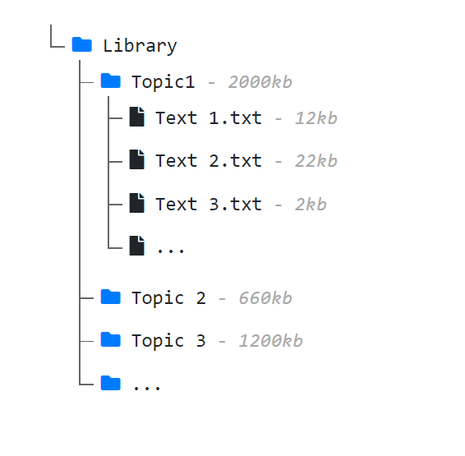

Xây dựng cây tập tin
Dựa vào cấu trúc của thư viện, cây tập tin được tổ chức bằng struct Library. Việc xây dựng cây tập tin có thể thực hiện dễ dàng bằng cách câu lệnh có sẵn của <Windows.h>.
struct Library
{
LinkedList folderlist;
LinkedList* filelist;
char** charfilelist;
char** charfolderlist;
int totalfolder;
int totalfile;
};
Danh sách liên kết (Linked List) được sử dụng vì dễ dàng thực hiện thao tác thêm/xoá phần tử.
Mảng động được sử dụng để truy cập phần tử nhanh chóng.

Slide 7
Thành phần rút trích
struct CharacterMap
{
uint16_t key;
uint16_t value;
};
struct Stopword
{
uint16_t size;
uint16_t* value;
};
struct ExtractComponents
{
uint16_t nmlsize;
CharacterMap* normalize;
uint16_t asciisize;
CharacterMap* asciimap;
uint16_t delimsize;
CharacterMap* delimiter;
uint16_t stopwordsize;
Stopword* stopword;
};
stopword.txt chứa danh sách các stopword.
asciiform.txt chứa ánh xạ từ Unicode sang Ascii.
asciiform.txt
delimiter.txt
uppertolower.txt
stopword.txt
uppertolower.txt chứa ánh xạ từ chữ in hoa sang chữ thường.
delimiter.txt chứa ánh xạ từ các ký tự không phải chữ cái hoặc số sang kí tự khoảng trắng.

Slide 8
Rút trích dữ liệu
binarySearch(left, right, x)
while (left <= right)
mid = (left + right) / 2
if (x = value at mid )
return mid
else if (x > value at mid)
left = mid + 1
else
right = mid - 1
Các văn bản sau khi được tải lên bộ nhớ sẽ được rút trích nội dung chính bằng thuật toán tìm kiếm nhị phân. Sau đó dữ liệu này sẽ được lưu trong metadata.txt và thông tin của các văn bản cũng được lưu trong phần tử FileRank tương ứng.
Thứ tự thực hiện:
Chuyển văn bản về dạng chữ thường
Chuyển các ký tự không phải chữ cái hoặc số về ký tự khoảng trắng
Loại bỏ stopword
Xoá khoảng trắng
struct FileRank
{
int folderindex;
int fileindex;
int metadatapos;
int size;
int score;
};

Slide 9





Xây dựng dữ liệu cho thư viện
Cây tập tin
Thư viện
Thành phần rút trích
metadata.txt
Tải nội dung
Đường dẫn thư viện
Xây dựng cây tập tin
Rút trích nội dung

Slide 10
Lưu trữ dữ liệu
Lưu dữ liệu thư viện:
Cây tập tin và dữ liệu tập tin
Xử lý
index.txt
Tải dữ liệu thư viện:
index.txt
Xử lý
Cây tập tin và dữ liệu tập tin

Slide 11


Thêm/xoá văn bản
Giai đoạn 1
Được chia làm hai giai đoạn:
Giai đoạn 1: Khi một thao tác được chương trình xử lý, folderlist và filelist sẽ được cập nhật vì thao tác này với LinkedList rất nhanh chóng.
Giai đoạn 2: Sau khi quá trình cập nhật thư viện kết thúc, chương trình sẽ xây dựng lại các phần còn lại của struct Library và mảng động FileRank từ folderlist và filelist đã được cập nhật. Dữ liệu văn bản mới được thêm vào cũng được cập nhật.
Linked List
Giai đoạn 2
Library FileRank
metadata.txt

Slide 12
3. Truy vấn thông tin
Xử lý đầu vào, tính toán mức độ liên quan, sắp xếp thứ hạng

Slide 13

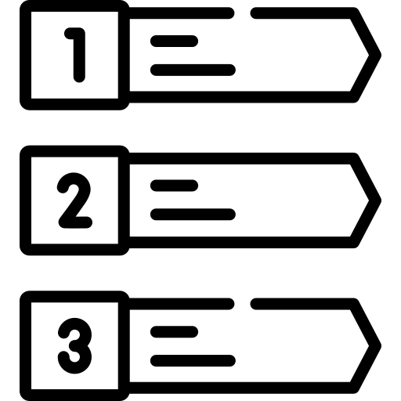
Cách một truy vấn được xử lý
Thành phần rút trích
Input
Output
Xử lý đầu vào
Tính toán độ liên quan
Sắp xếp thứ hạng
metadata.txt

Slide 14
Xử lý đầu vào
Input
Đầu tiên, từ khoá sẽ được xử lý như cách rút trích văn bản.
Sau đó, chương trình sẽ ghép từ khoá này với nội dung của từng văn bản trong metadata.txt để làm đầu vào cho quá trình tính toán.
Tạo xâu đầu vào
Tính toán
Cuối cùng, chương trình chuyển xâu có được sang dạng Ascii và tính toán lại một lần nữa.
Chuyển sang dạng Ascii
Tính toán

Slide 15
Tính toán mức độ liên quan
Thuật toán được sử dụng là thuật toán so khớp chuỗi Knuth - Morris - Pratt (KMP) với thời gian chạy tuyến tính.
Ý tưởng thuật toán KMP là khi tìm kiếm sự xuất hiện của một "từ" W trong một "xâu văn bản" S, bản thân "từ" W cho ta đầy đủ thông tin để xác định vị trí bắt đầu của ký tự so sánh tiếp theo, do đó bỏ qua quá trình kiểm tra lại các ký tự đã so sánh trước đó..

Slide 16
Sắp xếp thứ hạng
Thuật toán sắp xếp được sử dụng là thuật toán sắp xếp trộn Merge Sort với thời gian xử lý là N.log(N) và bộ nhớ N.
Merge Sort là một thuật toán chia để trị. Thuật toán này chia mảng cần sắp xếp thành hai nửa. Tiếp tục chia mỗi nửa này thành hai nửa bé hơn cho tới khi mỗi nửa con chỉ có một phần tử. Sau đó gộp lần lượt các nửa đó thành mảng đã sắp xếp.

Slide 17
4. Giao diện người dùng
Nhập xuất, cách chương trình hoạt động

Slide 18
Tổng quan
Giao diện người dùng được viết bằng ngôn ngữ lập trình C++/CLI trên nền .NET Framework 4.6.1.
Chức năng:
Thể hiện trực quan các chức năng của chương trình
Chuyển đổi giữa các kiểu dữ liệu của ngôn ngữ lập trình C++/CLI và kiểu dữ liệu của ngôn ngữ lập trình C để tương tác với phần xử lý của chương trình được viết bằng ngôn ngữ ngôn ngữ C.

Slide 19



Cách chương trình hoạt động
Input
Thư viện
Phần xử lý
Dữ liệu
Giao diện
người dùng
Output

Slide 20
5. Kết quả thực nghiệm
Một số thông số khi chạy thử chương trình

Slide 21
Tập dữ liệu
Chương trình đã được thử nghiệm trên một số tập dữ liệu sau:
Train1: Trích ra từ tập dữ liệu “new train” đề cho, gồm 5 chủ đề, 2852 văn bản và kích thước khoảng 20 MB.
Train2: Trích ra từ tập dữ liệu “new train” đề cho, gồm 15 chủ đề, 5874 văn bản và kích thước khoảng 35 MB.
Train3: Tập dữ liệu “new train” đề cho, gồm 27 chủ đề, 14375 văn bản và kích thước khoảng 70 MB.

Slide 22
Xây dựng dữ liệu thư viện
Lần thử | Train1 | Train2 | Train3
1 | 1.726 | 2.741 | 6.217
2 | 1.658 | 2.746 | 6.230
3 | 1.642 | 2.769 | 6.170
4 | 1.631 | 2.829 | 6.180
5 | 1.637 | 2.732 | 6.145
Trung bình | 1.659 | 2.763 | 6.188
Kết quả tính theo giây

Slide 23
Truy vấn thông tin
Lần thử | Train1 | Train2 | Train3
1 | 0.211 | 0.335 | 0.730
2 | 0.225 | 0.333 | 0.752
3 | 0.221 | 0.325 | 0.754
4 | 0.223 | 0.317 | 0.767
5 | 0.219 | 0.356 | 0.744
Trung bình | 0.220 | 0.332 | 0.749
Kết quả tính theo giây

Slide 24
Thêm 10 văn bản
Lần thử | Train1 | Train2 | Train3
1 | 0.024 | 0.087 | 0.102
2 | 0.021 | 0.092 | 0.099
3 | 0.024 | 0.085 | 0.097
4 | 0.024 | 0.093 | 0.103
5 | 0.025 | 0.089 | 0.107
Trung bình | 0.024 | 0.089 | 0.102
Kết quả tính theo giây

Slide 25
Xoá 10 văn bản
Lần thử | Train1 | Train2 | Train3
1 | 0.002 | 0.002 | 0.004
2 | 0.003 | 0.002 | 0.003
3 | 0.002 | 0.003 | 0.003
4 | 0.002 | 0.002 | 0.004
5 | 0.003 | 0.003 | 0.003
Trung bình | 0.002 | 0.002 | 0.003
Kết quả tính theo giây

Slide 26
Thêm 100 văn bản
Lần thử | Train1 | Train2 | Train3
1 | 0.203 | 0.704 | 0.912
2 | 0.210 | 0.690 | 0.930
3 | 0.204 | 0.712 | 0.921
4 | 0.205 | 0.701 | 0.913
5 | 0.207 | 0.703 | 0.917
Trung bình | 0.206 | 0.702 | 0.919
Kết quả tính theo giây

Slide 27
Xoá 100 văn bản
Lần thử | Train1 | Train2 | Train3
1 | 0.017 | 0.018 | 0.018
2 | 0.020 | 0.017 | 0.019
3 | 0.018 | 0.020 | 0.018
4 | 0.019 | 0.018 | 0.018
5 | 0.018 | 0.019 | 0.017
Trung bình | 0.018 | 0.018 | 0.018
Kết quả tính theo giây

Slide 28
Đặt lại mặc định
Lần thử | Train1 | Train2 | Train3
1 | 0.005 | 0.007 | 0.010
2 | 0.004 | 0.007 | 0.010
3 | 0.004 | 0.006 | 0.010
4 | 0.004 | 0.006 | 0.010
5 | 0.005 | 0.007 | 0.010
Trung bình | 0.004 | 0.007 | 0.010
Kết quả tính theo giây

Slide 29
Lưu dữ liệu thư viện
Lần thử | Train1 | Train2 | Train3
1 | 0.050 | 0.101 | 0.230
2 | 0.055 | 0.106 | 0.211
3 | 0.053 | 0.102 | 0.220
4 | 0.056 | 0.102 | 0.200
5 | 0.060 | 0.113 | 0.205
Trung bình | 0.055 | 0.105 | 0.213
Kết quả tính theo giây

Slide 30
Tải dữ liệu thư viện đã lưu
Lần thử | Train1 | Train2 | Train3
1 | 0.067 | 0.120 | 0.232
2 | 0.065 | 0.118 | 0.244
3 | 0.063 | 0.118 | 0.228
4 | 0.061 | 0.119 | 0.225
5 | 0.062 | 0.118 | 0.226
Trung bình | 0.064 | 0.118 | 0.231
Kết quả tính theo giây

Slide 31
Thanks!

